Slide 1

总
结
。
启航网上学习平台

Slide 2
系统简要介绍，小组成员，分工详情
系统详情介绍
01
02
系统的完成度，系统的不足，以及系统日后的完善
04
系统的技术难点和心得
03

Slide 3
0 1
系统的简要介绍，系统人员，以及系统的分工

Slide 4
系统简介
1，随着信息技术的高速发展，教育教学改革的不断深入，互联网的普及，通过网络进行自主学习和收集信息，已为很成多人的习惯，因此开发一个在线学习网站还是很有必要的
2，开发目标：在不断的完善后，希望在毕业时可以完成一个针对重庆师范大学，具有软件工程的学科特点的学习考试交流的平台
3，主要使用语言：PHP，CSS，Javascript
4，所用框架：thinkphp的MVC框架

Slide 5
小组简介
小组成员：牟菁菁（组长），陈婧，邓姗，雷禹
分工：牟菁菁：学生前端页面的逻辑设计和页面设计
陈 婧：学生前端页面的页面设计和逻辑设计
邓 姗：后台的逻辑设计和个人中心
雷 禹：教师前端页面的逻辑设计

Slide 6
0 2
系统的详情介绍

Slide 7
系统详情
系统名称：启航在线学习平台
开发目的：选题的经过尚晋老师也帮助了许多，希望在本学习的课程中完成基本的功能，在今后的一年内不断的完善，以达到毕业设计的要求
主要涉众：在校大学生，在校教师，管理员
系统的主要功能：学生主要完成加入班级，选课，签到，完场考试，上交作业；教师主要完成创建班级，发布课程，发布签到，发布考试，发布作业，以及批改；管理员的主要功能及对平台涉及的所有数据信息增删查改操作

Slide 8
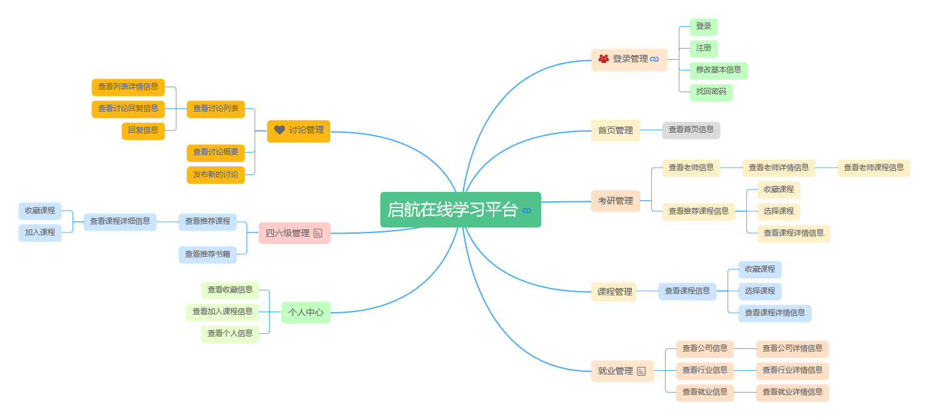
系统详情

Slide 9
学生用户用例图
1，如右图是已经完成的用例的用例图，主要包括登录管理，考研管理，课程管理，就业管理，讨论管理，四六级管理
2，学生用户是本平台的最主要的涉众，因此这些用例是远远不足的，在未来的一年会不断完善，以满足毕业设计的相关要求如针对计算机专业的在线上机考试
TITTLE HERE

Slide 10
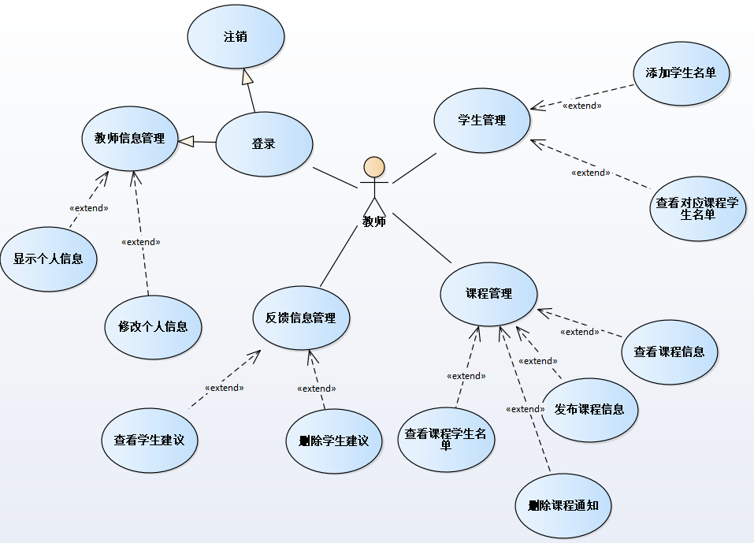
教师用户用例图
1，如右图是已经完成的用例的用例图，主要包括登录管理，反馈信息管理，课程管理
2，教师用户也是本平台的主要用户，在今后的完善中会增添发布考试，发布作业，发布学习任务等一系列的用例
TITTLE HERE

Slide 11
管理员用户用例图
1，如右图是管理员以及实现的用例的用例图，主要包括用户管理，课程管理，就业信息管理，管理员信息管理，公告管理，关于我们管理
TITTLE HERE

Slide 12
0 3
系统的完成度，系统的不足，以及系统日后的完善

Slide 13
完成状态
项目已经完成的内容：
学生：查看课程信息，查看考研信息，查看个人中心信息，进行收藏和选课功能，在讨论部分进行讨论回复功能，登录注册，修改基本信息，查看四六级的相关信息
教师：查看和删除学生的建议，查看报名的学生
管理员：对所有的数据表进行增添查找的功能
本系统最后目标是达到毕业设计的要求，因此相对来说项目的完成度只有40%，许多复杂的功能来不及完善

Slide 14
系统的不足和完善
1，系统的不足：系统的许多核心在做完公共功能的时候已经来不及完成 ，目前系统的逻辑性不是很强，完成的都是基础的功能。
2，系统的完善：今后系统会在核心的功能上多下更能，希望结合计算机专业的特点，完成更具有计算机特点的平台，例如在平台中嵌入一个编译器实现学生的在线上机考试的功能，实现学生的按距离签到的功能，在此基础上希望在添上一点人工智能的东西

Slide 15
0 4
系统的技术难点和心得

Slide 16
技术难点
1，无刷新的搜索功能：解决这个问题只可以使用thinkphp和ajax技术相结合，利用ajaxreturn进行传值，利用jquery和javascript解决搜索结果无刷新的出现在相应的视图
2，多个分页内的相互影响：解决这个问题就要先了解thinkphp自带的底层的分页类，分页类的工作原理是使用的同一个分页参数，因此在在点击下一页的时候，其余的分页也会因为接收到来相应的参数进行分页，因此解决的方法是重新创建一个分页类，增添一个参数，以区分不同的分页即可

Slide 17
技术难点
3，在教师端的课程管理功能模块下的发布课程信息的这一功能实现涉及到不同的教师与之有着对应的相关课程信息，并需要暂存数据信息。如果以传统的思想存储信息中可能会导致信息的混乱，丢失等差错所以视图中表单负责暂存数据，通过js方法，将数据提交到控制器，然后通过M方法创建数据模型，将js传递数据存储到数据对象中，通过模型的add()方法将数据存储到数据库
4，在学生端与教师端的个人信息管理功能模块中，存在着修改个人信息的功能实现，其中就涉及到判断当前用户是否具有这个权限，如不具有权限则要显示提示信息。如符合权限条件则又涉及到关于在网站中暂存修改的数据并且能在这个过程中安全的将数据传入到数据库之中而不会造成数据丢失，数据混乱等问题，所以通过session()方法获取当前用户名，将从视图的表单上传的数据保存到数组中，通过模型的create()方法创建数据对象，最后通过数据库命令查找当前用户，将修改数据存储到数据库，实现用户数据的修改

Slide 18
技术难点
5，学生用户不能正常看到自己所选课程详细情况，以及每个课程选了的同学有哪些，以及这些同学的信息，显示较慢，导致信息显示混乱，无法正常显示，后来对数据查询表进行了重新规划，控制层的查询语句，采用较快，较简单的方式，使用多表查询，学生用户可以看到自己所选课程的详细情况，以及选同一课程的其他同学的相应信息，同时也能看到老师的信息

Slide 19
心得
通过这次的项目，使我们对编程有了进一步的认识，在做项目的时候，最重要的不是自己如何快速的将自己分配的任务做完，而是要注重团队的协作。一开始组内必须对这个项目的数据库的命名进行讨论，定义表的属性和数据类型，表与表之间会有关联，所有的属性的类型和长度必须定义一致，这样访问数据库时才不会出错。如果一开始不讲这些步骤统一定下来的话，就会在后面的编程带来一系列的问题。
当我们完成此次实训任务的时候，我知道了做一个项目不是一个人能完成的，需要组员之间的相互配合，因为有的功能与别人做的功能是向连接到的，如果只顾自己，这个项目不会完成。这需要与组内的成员进行交流，大家一起解决问题。

Slide 20
谢
谢
总结报告/计划书/汇报

